Slide 1

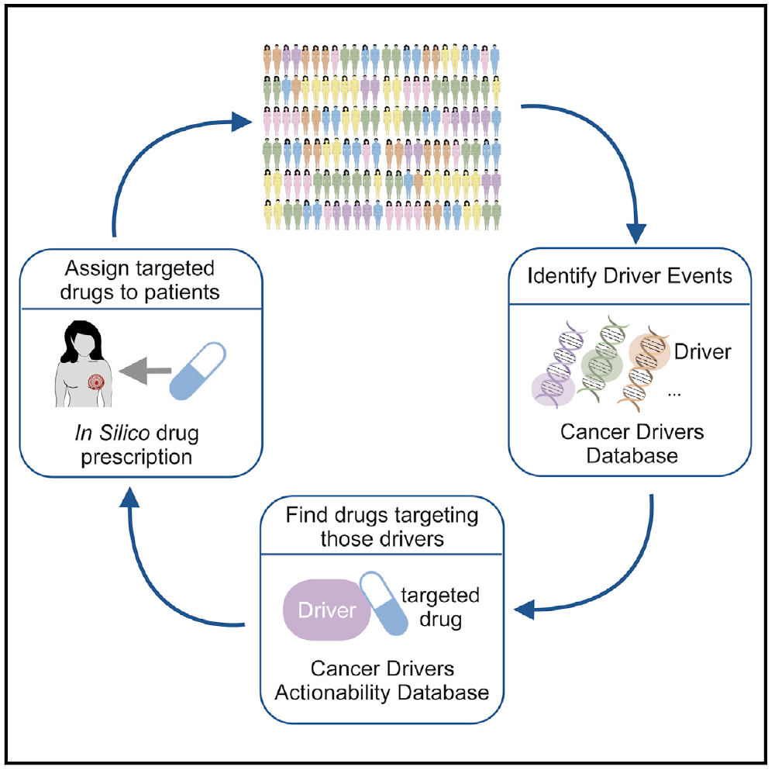
参考Rubio-Perez et al. 的文章思路

Slide 2
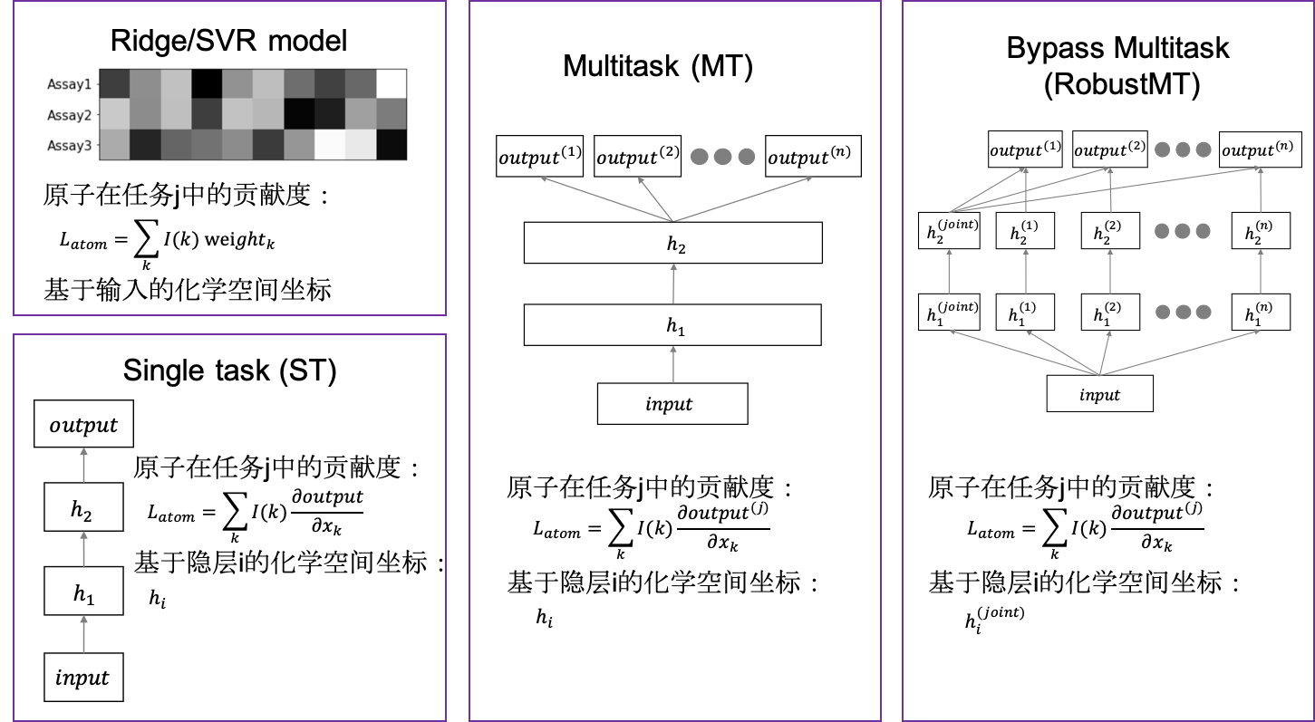
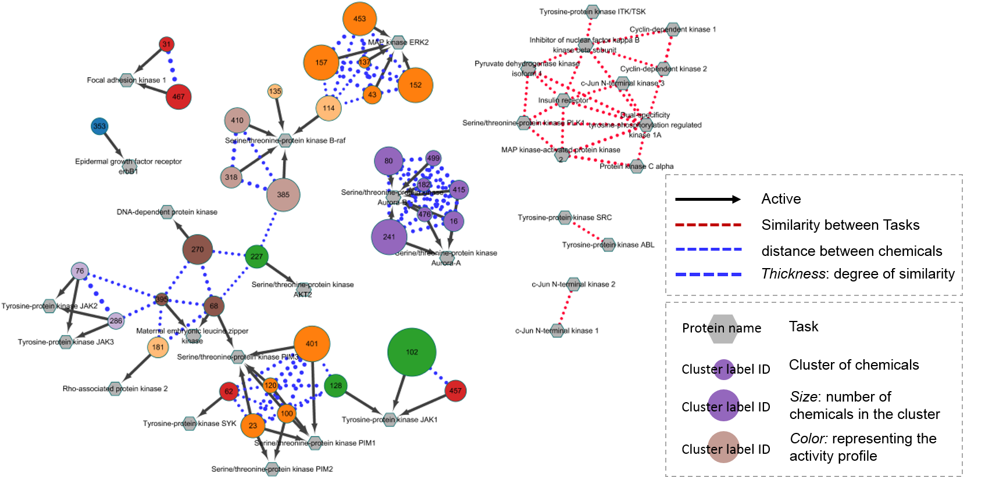
数据收集和模型训练
Multitask model training
Anti-bacterial drugs (clinical, pre-clinical; chemicals, herb formula)
Cold-hot seed genes
Phenotype related genes
DE genes from GEO
基于网络靶标的治疗建议
Drug combination?
Identify candidate components from herb formula?
描绘抗病毒网络靶标
Binding mode-based network
Cold-Hot seed gene mapping
Phenotype correlated targets/binding modes
展示现有药物对网络靶标的作用机制
’Therapeutic landscape’

Slide 3
任务和安排：
数据集整理：统一汇总后，放在我们服务器上指定路径，git共享记录所有修改
化合物-蛋白结合强度(Ki/IC50)数据集：一张总表，每行是一个化合物，每列是一个assay，包含清洗过的化合物的SMILES结构信息；
抗菌/抗病毒已上市和临床实验中的药物、药材、方剂信息：SMILES信息，标签
基因信息：
2019nCoV宿主相关信息：持续更新，加所属生物过程、来源的标签
寒热种子基因、临床表型相关基因；
转录水平的差异表达基因：持续更新
化合物-免疫相关表型数据集：待收集，后期分析用
模型训练：调用visar方法，输入化合物-蛋白结合强度数据集，输出模型预测性能与模型参数
待实验的参数：
模型类别：目前支持multitask, bypass multitask, attentive fingerprint
训练数据集：依照标签和样本量大小可以有多种组合方式
模型的超参数：隐层节点数、dropout、learning rate etc.
评价指标和模型筛选：目标是选到预测性能相对较好和泛化能力更强的模型
RMSE, r2, AUC
DUDE独立数据集上的验证
PDB PoseView
基于已训练模型的分析：强调“基于结合模式的多靶标干预策略”，有待进一步确定需分析的内容
“表型-结合模式”的网络构建和分析：从关键结合模式的角度，解释药物干预2019nCoV“网络靶标”的机制
从基因角度出发的分析：已有文献的验证？寒热？多靶标设计策略？
从药物角度出发的分析：
药物作用的类型，与结合模式之间的关系；
对具体方剂的分析

Slide 5
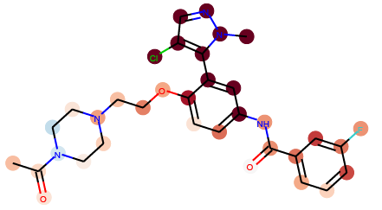
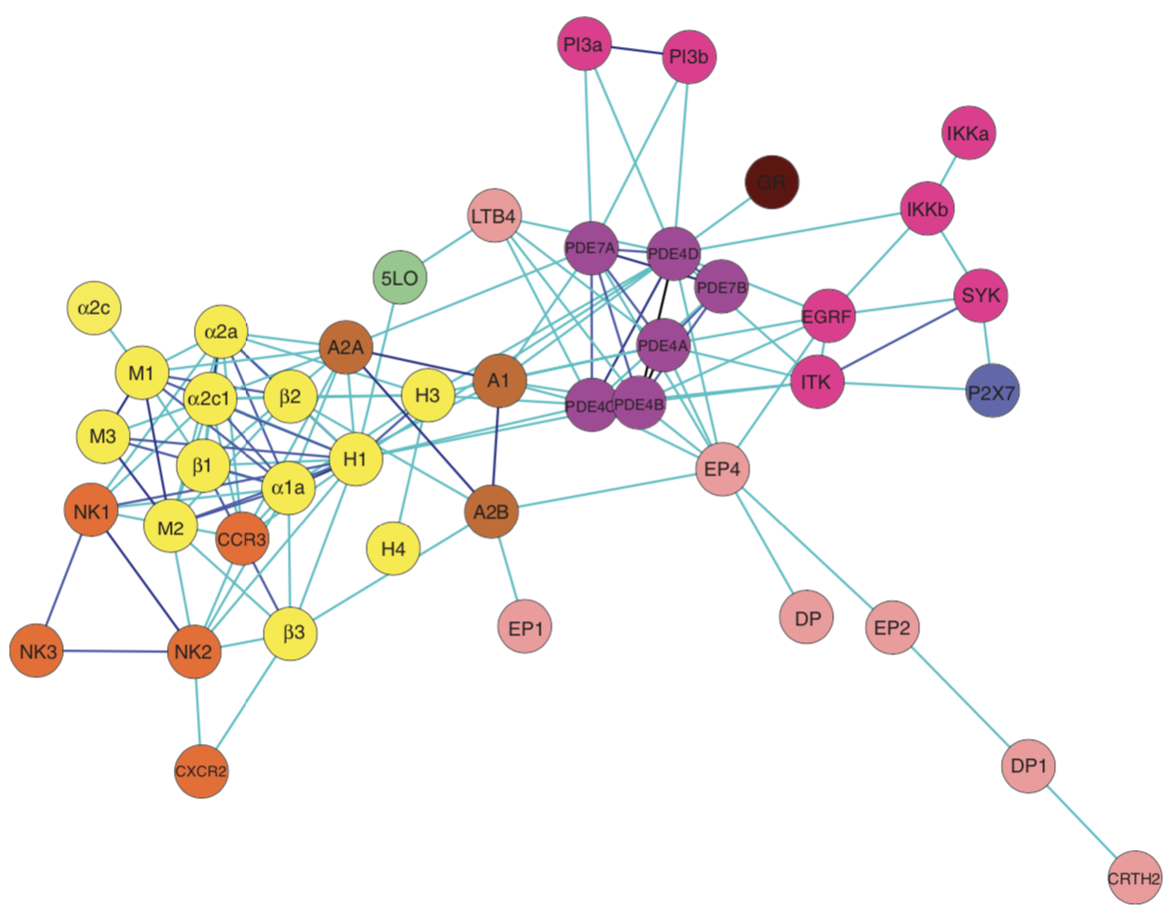
靶标集合
2019-nCoV或细胞因子风暴相关的候选药物测试集（公开数据集）
实验验证
任务：
收集2019-nCoV已知靶标或细胞因子风暴相关度的公开数据集（靶标-化合物结合强度；化合物-对细胞表型的活性等）
统计数据量，设计模型结构（多任务学习模型）
模型训练和训练效果的评估；
模型解析
发现苗头化合物
发现关键结合模式与表型间的关系
组合成份的分析？？
模型筛选和验证
模型训练与迭代优化
待预测的小分子结构库
模型
定性/定量预测指标
模型预测
生成活性虚拟分子库
模型解析
单个药物结合模式预测与可视化解析
网络靶标与表型相关性的解析
组合成份的网络效应解析
苗头药物的
验证与优化
阐释网络机制，发现协同/涌现效应机制
解析多成分
作用机制

Slide 6
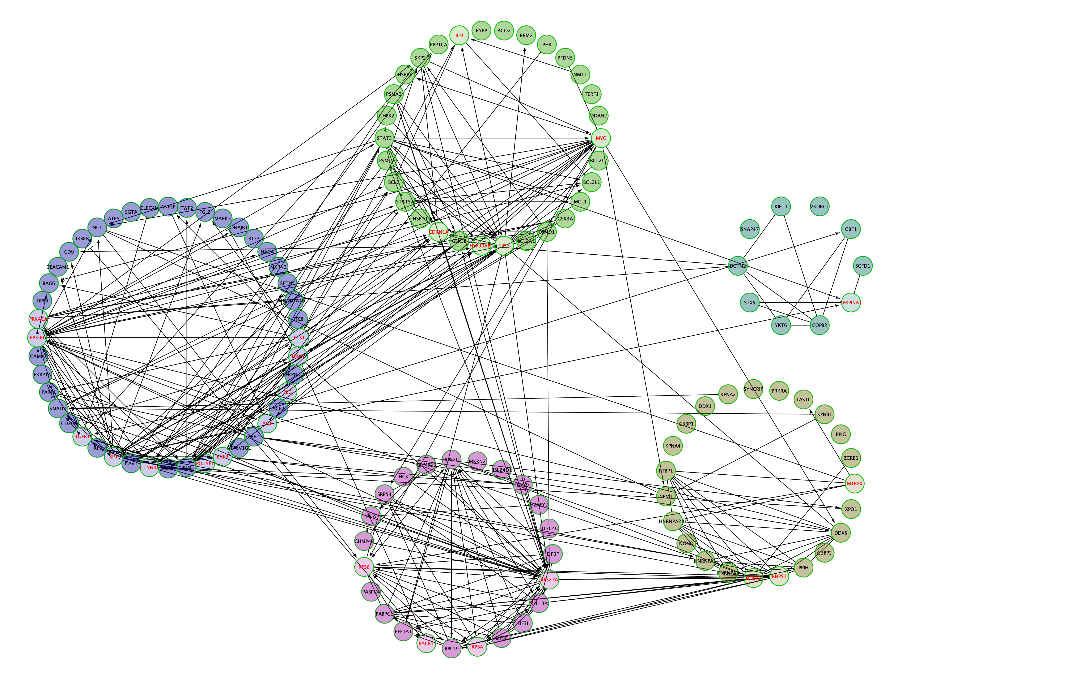
Negative regulation of apoptotic process
ER to Golgi vesicle-mediated transport
Viral entry into host cells
RNA splicing
Translation initiation
已报道的与冠状病毒相关的宿主基因数量：130+
数据来源：Zhou et al. 2020, Nature cell discovery

Slide 7
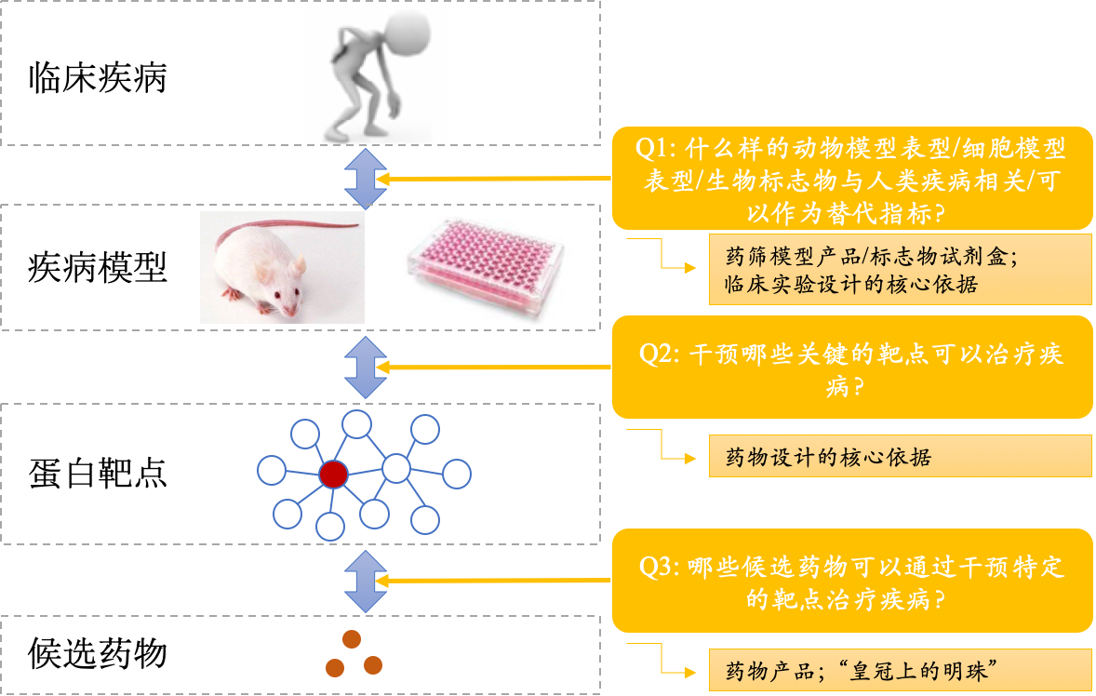
网络靶标的定位其实是一个“承上启下”的位置：
向上连接临床表型和抽象的动物、细胞表型；
向下连接药物的发现和设计
问题一：临床、动物、细胞模型与网络靶标之间的关系
发现相关关系
解释和预测机制
整合多组学、动态时序数据
问题二：从网路靶标出发预测和设计药物
药物-靶标预测
先导化合物优化
问题三：从多成分出发，向上推导对网络靶标额影响和对表型的影响
在两层关系相对都清楚的前提下，提出解释的机制与验证方法
问题四：中药
成份本身的规律和数据特点分析
寒热、归经属性成份的分析
从多成分出发的分析框架与研究案例

Slide 8
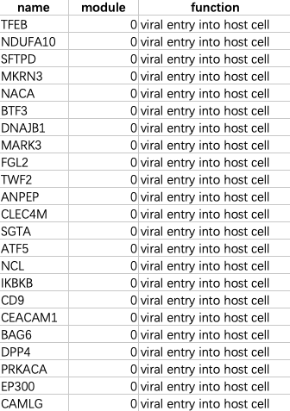
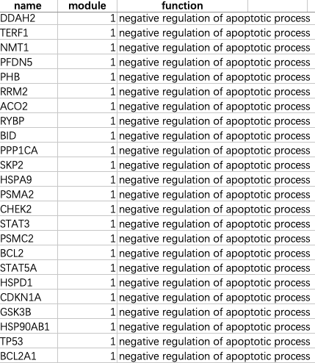

Slide 9
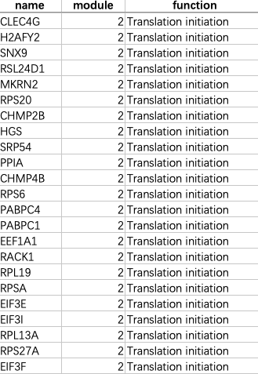
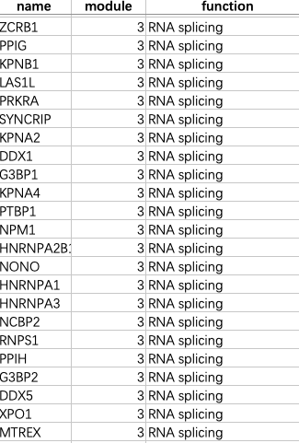

Slide 10
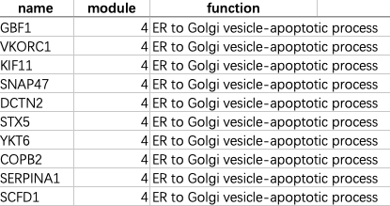

Slide 11
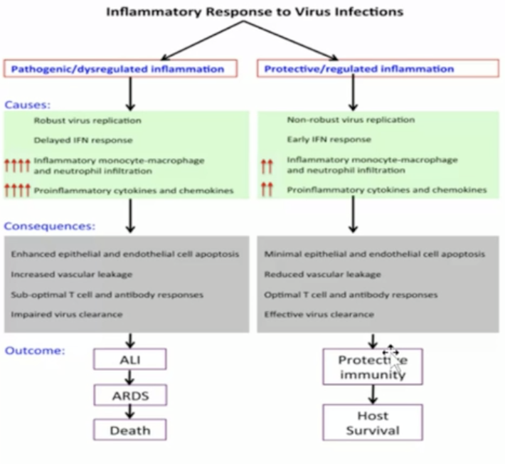
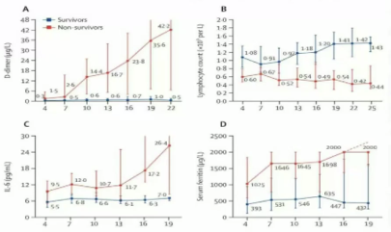

Slide 12
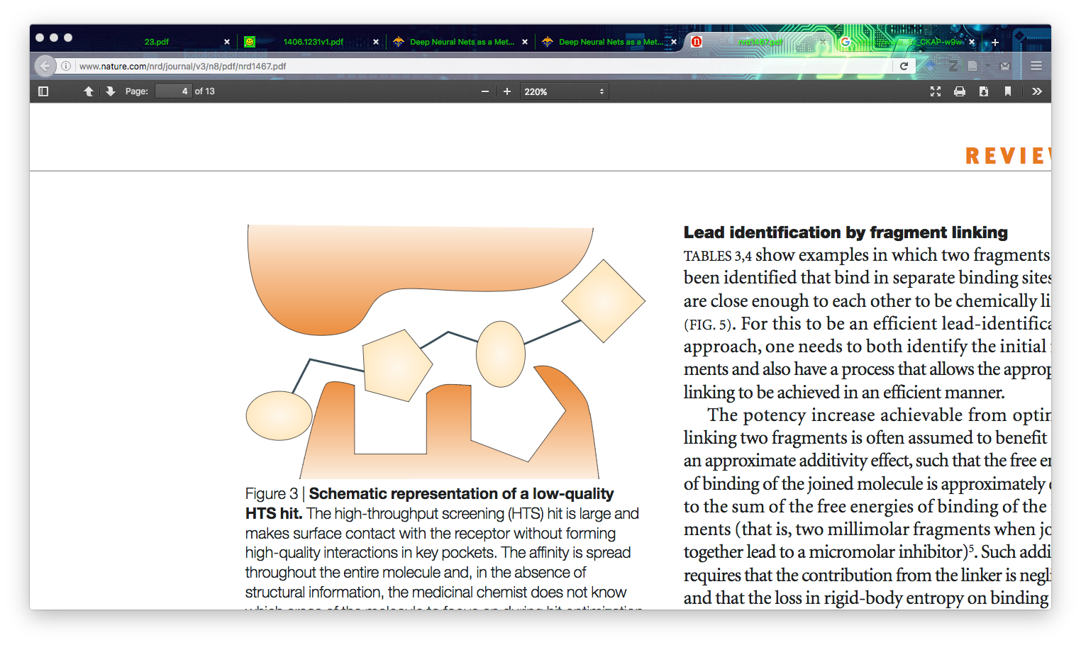
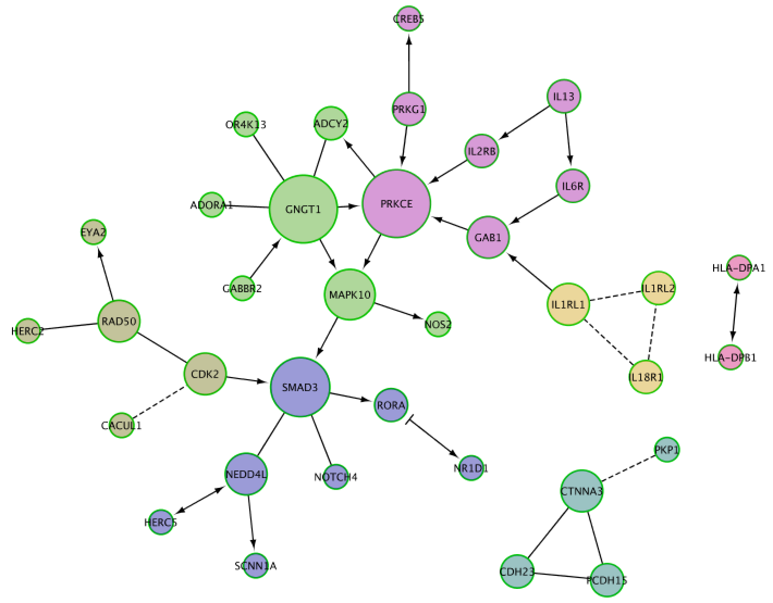
关键结合模式的概念与假设
化合物子结构
Kim, E., and Sheng, M., Nature Reviews Neoroscience, 2004
蛋白质功能区域
Andrew L Hopkins, Nature Chemical Biology, 2008
传统分析视角下的网络靶标：
网络干预的目标是抑制一系列关键的节点；
假设网络上邻近的蛋白靶标有相似的配体；
基于定性的蛋白-化合物结合数据预测靶标谱；
发现拓扑结构中的中心节点或模体与表型间的关系；
导向网络靶标中涌现效应的机制发现
关键结合模式视角下的网络靶标：
网络干预的目标是抑制一系列有保守性质的点或边；
假设存在保守的蛋白-化合物结合模式；
基于定量的蛋白-化合物结合数据挖掘保守的结合模式；
发现结合模式与表型间的关系；
导向更有针对性的药物优化
Notes:
已更换为PPI和pathway注释的哮喘疾病相关网络

Slide 13
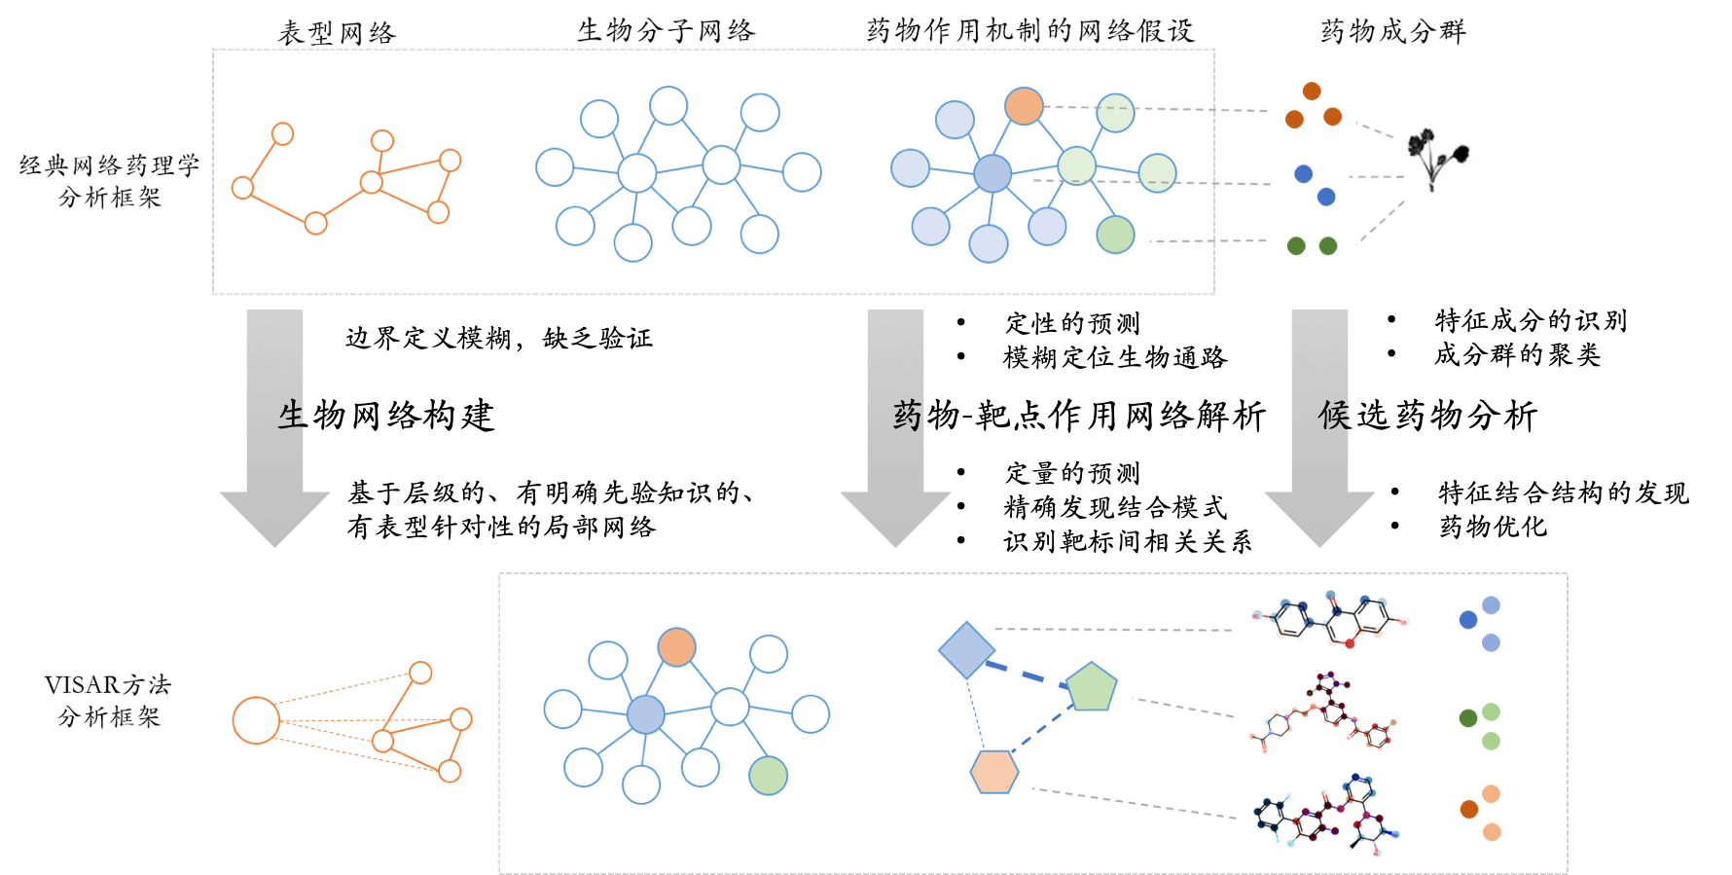

Slide 14
神经网络模型的解析与关键结合模式的发现
化合物子结构
蛋白质功能区域
﻿对每一个化合物，以原子上的颜色（深浅代表相对大小），更具体地展示每个原子对于结合的相对贡献大小；
一方面也结合中观层次的药效团模型，确定关键结合模式中的关键化学特征；另一方面也可以直观地帮助药物设计者识别可修饰的化学位点和需要保留的骨架结构。
Notes:
多花点时间

Slide 15
神经网络模型的解析与关键结合模式的发现
化学活性空间：展示基于相似性的化合物化学特征空间与活性之间的相关关系。一般为二维平面上的散点图，每一个点代表一个化合物，以颜色表示其活性的大小或类别。
宏观层次上，通过展示经过神经网络QSAR模型的训练后的化学活性空间能够发现结合相关的结构（或化合物特征）相似且活性也相似的化合物集合。这些集合就是潜在的、表征某个公共结合模式的化合物集合

Slide 16
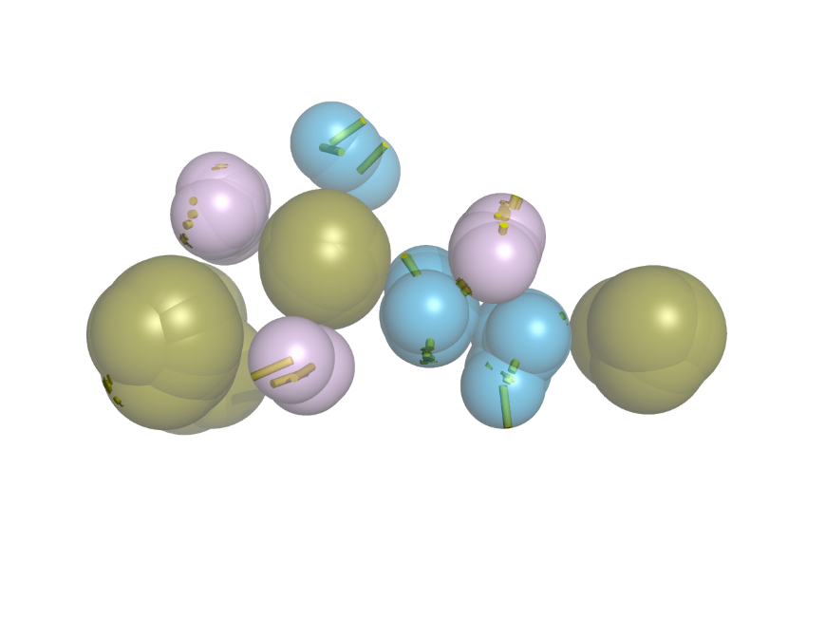
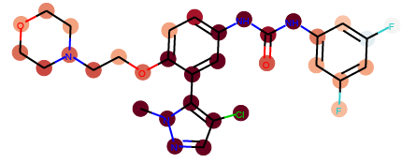
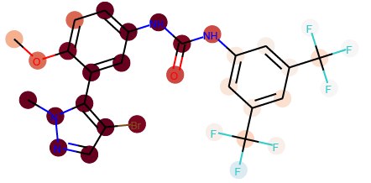
神经网络模型的解析与关键结合模式的发现
关键结合模式的层次构效关系可视化 (layered-SAR visualization)
宏观层次
化学活性空间
中观层次
药效团模型
微观层次
原子贡献相对权重
关键结合模式的识别
关键结合模式的表征和应用

Slide 17
必要性：面对经典网络靶标分析方法面临的瓶颈，提出基于关键结合模式的研究思路
可行性：从基于配体的药物设计方法、尤其是神经网络QSAR模型挖掘关键结合模式
Notes:
基于结构的关键结合模式发现：
药物-蛋白共结晶结构解析
结合位点微环境分析
优点：对结合模式的描述最精确
缺点：依赖大量晶体结构的积累
基于配体的关键结合模式发现：
通过分析大量配体对靶标的结合活性发现与活性相关的关键配体子结构
从宏观层面发现关键结合模式在化学空间中的分布
从微观层面具体解析结构并构建药效团模型
优点：充分挖掘不断积累的定量CPI数据，不依赖晶体结构
缺点：相比基于结构的方法不够精确，缺乏直接的验证
神经网络QSAR模型的发展为基于配体的关键结合模式发现提供了新的机遇
优秀的预测表现
多任务学习-多靶标同时学习的能力

